Slide 1
强化学习核心求解方法
策略迭代 | 值迭代 | 蒙特卡洛方法
Notes:
大家好，欢迎来到本次关于强化学习核心求解方法的课程。今天，我们将深入探讨三种基础而强大的算法：策略迭代、值迭代和蒙特卡洛方法。无论你是刚入门的开发者，还是希望巩固基础的研究者，本课程都将为你提供清晰、深入的指导。

Slide 2
目录
01
前置知识回顾
02
策略迭代 (Policy Iteration)
03
值迭代 (Value Iteration)
04
蒙特卡洛方法 (Monte Carlo)
05
方法对比
06
总结
Notes:
在我们正式开始之前，请允许我简要介绍一下今天的议程。首先，我们会快速回顾一下马尔可夫决策过程、价值函数和贝尔曼方程这些核心前置知识。接着，我们将逐一详细讲解策略迭代、值迭代和蒙特卡洛方法。之后，我们会对这三种方法进行横向对比，并讨论它们在实际项目中的选型策略。最后，进行总结并展望未来的学习方向。

Slide 3
PART 01
前置知识回顾
Notes:
好，让我们进入第一部分：前置知识回顾。这部分内容是理解后续所有算法的基石，确保我们在同一频道上。

Slide 4






马尔可夫决策过程 (MDP)
S状态空间 (State Space)
A动作空间 (Action Space)
S: 所有可能状态的集合
A: 所有可能动作的集合
P(s'|s,a)状态转移概率
R(s,a,s')奖励函数 (Reward Function)
P(s'|s,a): 从状态s执行动作a到s'的概率
R(s,a,s'): 转移过程获得的即时反馈
γ折扣因子 (Discount Factor)
MDP 五元组<S, A, P, R, γ >
γ: 未来奖励的当前价值权重
完整描述智能体与环境的交互过程
Notes:
强化学习的问题通常可以被建模为一个马尔可夫决策过程，简称MDP。它由一个五元组构成：S是状态空间，A是动作空间，P是状态转移概率，R是奖励函数，最后是折扣因子γ。这五个要素完整地描述了一个智能体与环境交互的过程。

Slide 5
Frozenlake-v1环境介绍
环境概述
Frozenlake是经典的网格世界。智能体需从起点（s）出发，避开洞（H），在光滑湖面（移动方向随机）找到通往目标（G）的安全路径
观测空间
离散空间（16），用0-15的整数表示当前位置
动作空间
4x4网格世界
离散空间（4），对应上（3），下（1），左（0），右（2）
奖励函数
到达目标G得+1，其他情况均为0
终止条件
到达目标G，掉入冰冻H或达到最大步
Notes:
强化学习的问题通常可以被建模为一个马尔可夫决策过程，简称MDP。它由一个五元组构成：S是状态空间，A是动作空间，P是状态转移概率，R是奖励函数，最后是折扣因子γ。这五个要素完整地描述了一个智能体与环境交互的过程。

Slide 6





价值函数 (Value Function)
状态价值函数 V_{π}(s)
动作价值函数 Q_{π}(s,a)
从状态s出发，遵循策略π的未来累积奖励期望。
从状态s出发，执行动作a后遵循策略π的未来累积奖励期望。
核心区别：状态价值函数 V(s) 评估状态本身的价值，而动作价值函数 Q(s,a) 则评估在特定状态下执行特定动作的价值，是连接状态与动作的关键桥梁。
二者关系：
Notes:
为了评估一个策略的好坏，我们引入了价值函数的概念。主要有两种：状态价值函数V(s)，它衡量的是从某个状态s出发，遵循策略π能带来的长期价值；以及动作价值函数Q(s,a)，它更进了一步，衡量的是在状态s下，执行动作a，然后再遵循策略π的长期价值。Q函数是连接状态和动作的关键桥梁。

Slide 7
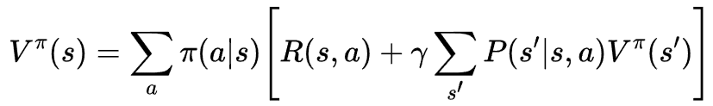

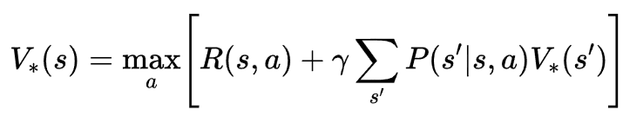

贝尔曼方程 (Bellman Equation)
贝尔曼期望方程 (针对任意策略 π)
贝尔曼最优方程 (针对最优策略 π)
Notes:
贝尔曼方程是强化学习的核心数学工具，它将一个状态的价值与它后续状态的价值联系起来，形成了一种递归关系。贝尔曼期望方程描述了在给定策略下价值函数的关系，而贝尔曼最优方程则描述了最优价值函数的关系，其核心在于“max”操作，即通过选择最优动作来最大化价值。

Slide 8
PART 02
策略迭代 (Policy Iteration)
Notes:
现在，我们进入第一个核心算法——策略迭代。

Slide 9
策略迭代：核心思想
交替执行策略评估与策略改进，逐步收敛到最优策略。
1
2
策略评估
策略改进
固定策略 π，求解其价值函数 V^{π}。
基于 V^{π}，生成更优策略 π'。
重复，直到策略不再变化，得到最优策略。
Notes:
策略迭代的思想非常直观，它就像一个不断自我完善的过程。它交替进行两个步骤：策略评估和策略改进。首先，我们固定当前的策略，去计算它的价值函数，这叫策略评估。然后，我们利用这个价值函数，通过贪婪的方式来改进我们的策略，得到一个更好的策略。我们不断重复这个过程，直到策略不再发生变化，这时我们就得到了最优策略。

Slide 10

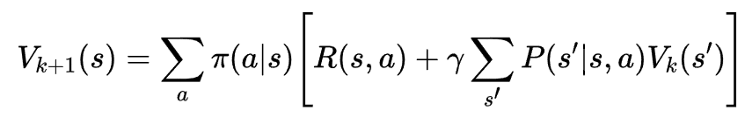


策略迭代：策略评估
思想：固定当前策略π，通过贝尔曼期望方程迭代求解V^{π}。
1. 初始化： ，对所有状态s
2. 迭代更新：
有限 MDP 中，策略评估的迭代过程是压缩映射，必然收敛到唯一的V^{π}
3. 收敛判定：
Notes:
让我们来看策略评估的具体步骤。它的目标是，给定一个策略π，精确地计算出每个状态的价值V^π(s)。我们从一个初始的价值函数（比如全零）开始，然后反复使用贝尔曼期望方程进行迭代更新，直到价值函数的变化量小于一个我们设定的阈值ε，我们就认为它收敛了。

Slide 11
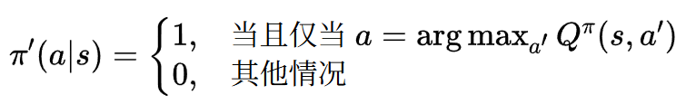


策略迭代：策略改进
思想
基于收敛的状态价值函数 V^{π} ，通过贪婪策略生成一个更优的新策略 π'。
步骤
1. 计算Q值
2. 贪婪选择
策略改进定理
新策略 π' 不劣于原策略 π，即 V^{π'}(s) ≥ V^{π}(s) 对所有状态 s 成立。
Notes:
完成策略评估后，我们就进入了策略改进阶段。我们利用刚刚得到的状态价值函数V，去计算出每个状态-动作对的Q值。然后，对于每个状态，我们都贪婪地选择那个能最大化Q值的动作，作为我们新策略在该状态下的唯一选择。策略改进定理保证了，这个新策略的性能不会比原来的策略差。

Slide 12
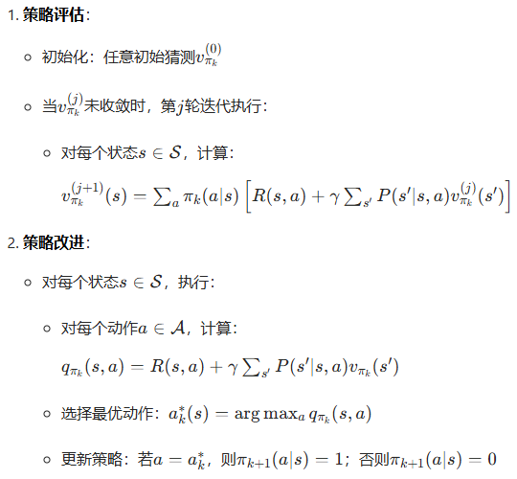
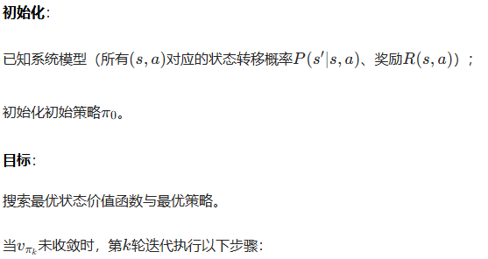
策略迭代：伪代码实现
Notes:
这是策略迭代的伪代码。可以看到，整个算法的框架非常清晰。我们首先初始化一个策略，然后进入一个循环，在循环中不断地进行策略评估和策略改进，直到新策略和旧策略完全一样，即策略达到稳定，这时我们就找到了最优策略。

Slide 13
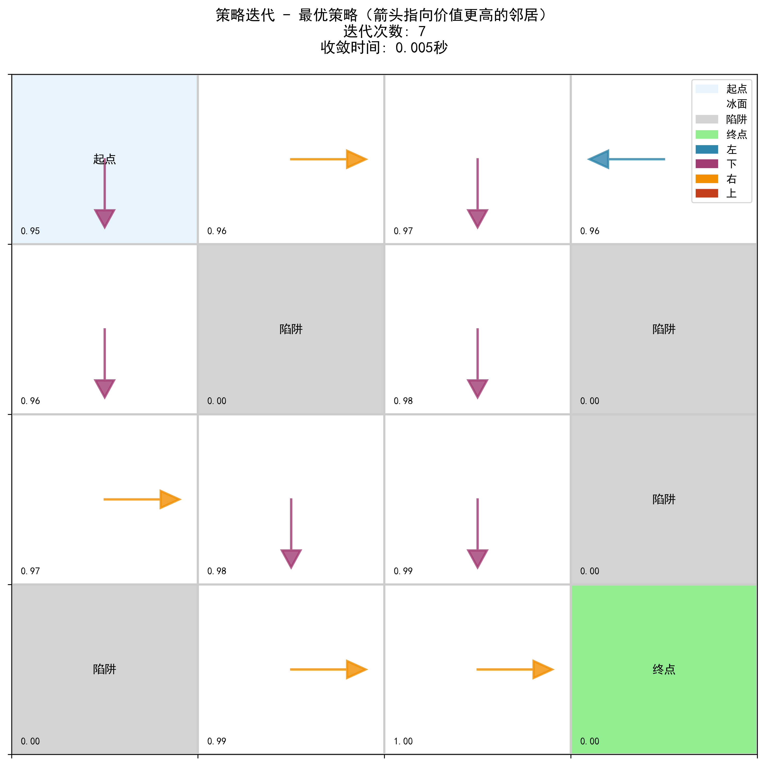

FrozenLake-v1环境结果
P(s‘|s,a)、R(s,a,s’)已知
γ = 0.99、 π₀初始化都向左、$V_{π_{k}}^{(0)}$初始化为0
Notes:
这是首次访问MC控制的伪代码。我们首先初始化Q函数和访问计数器。然后，在每个回合中，我们遵循ε-贪婪策略生成一个轨迹。接着，我们从轨迹的末尾开始，逆序计算每个步骤的回报G，并更新首次出现的状态-动作对的Q值。重复这个过程足够多的回合后，Q函数就会收敛到最优动作价值函数。

Slide 14
PART 03
值迭代 (Value Iteration)
Notes:
接下来，我们学习第二种算法——值迭代。它可以看作是策略迭代的一种优化形式。

Slide 15

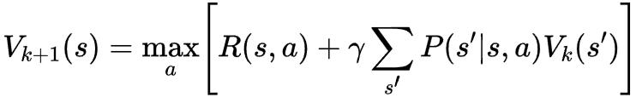
值迭代：核心思想
融合策略评估与改进
无需显式维护策略
将两步合并为一步，直接迭代逼近最优价值函数 V*。
每次迭代都进行一次隐含的、贪婪的策略改进。
迭代公式 (源于贝尔曼最优方程)
Notes:
值迭代的核心思想非常巧妙，它将策略迭代中“策略评估”和“策略改进”这两个步骤合并成了一个步骤。它不再显式地维护一个策略，而是直接对价值函数进行迭代。它的迭代公式直接来源于贝尔曼最优方程，在每次更新价值时，都通过取max来完成一次隐含的策略改进。

Slide 16
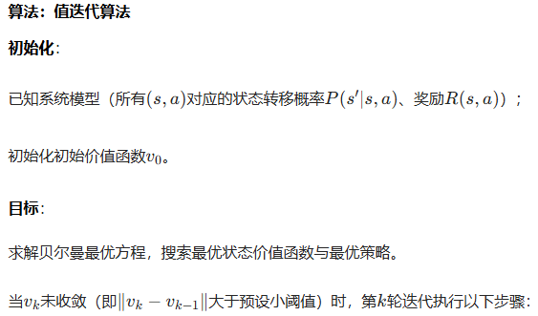
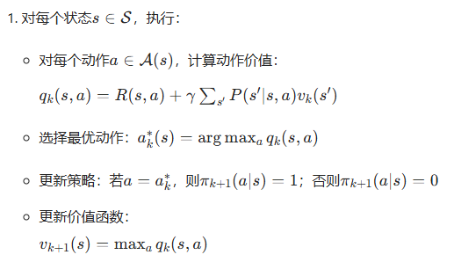
值迭代：伪代码实现
Notes:
这是值迭代的伪代码。大家可以看到，它的结构比策略迭代更简洁。我们只需要迭代更新价值函数，直到它收敛。价值函数收敛后，我们再根据这个最优价值函数V*，通过一次贪婪选择，就可以提取出最优策略。

Slide 17
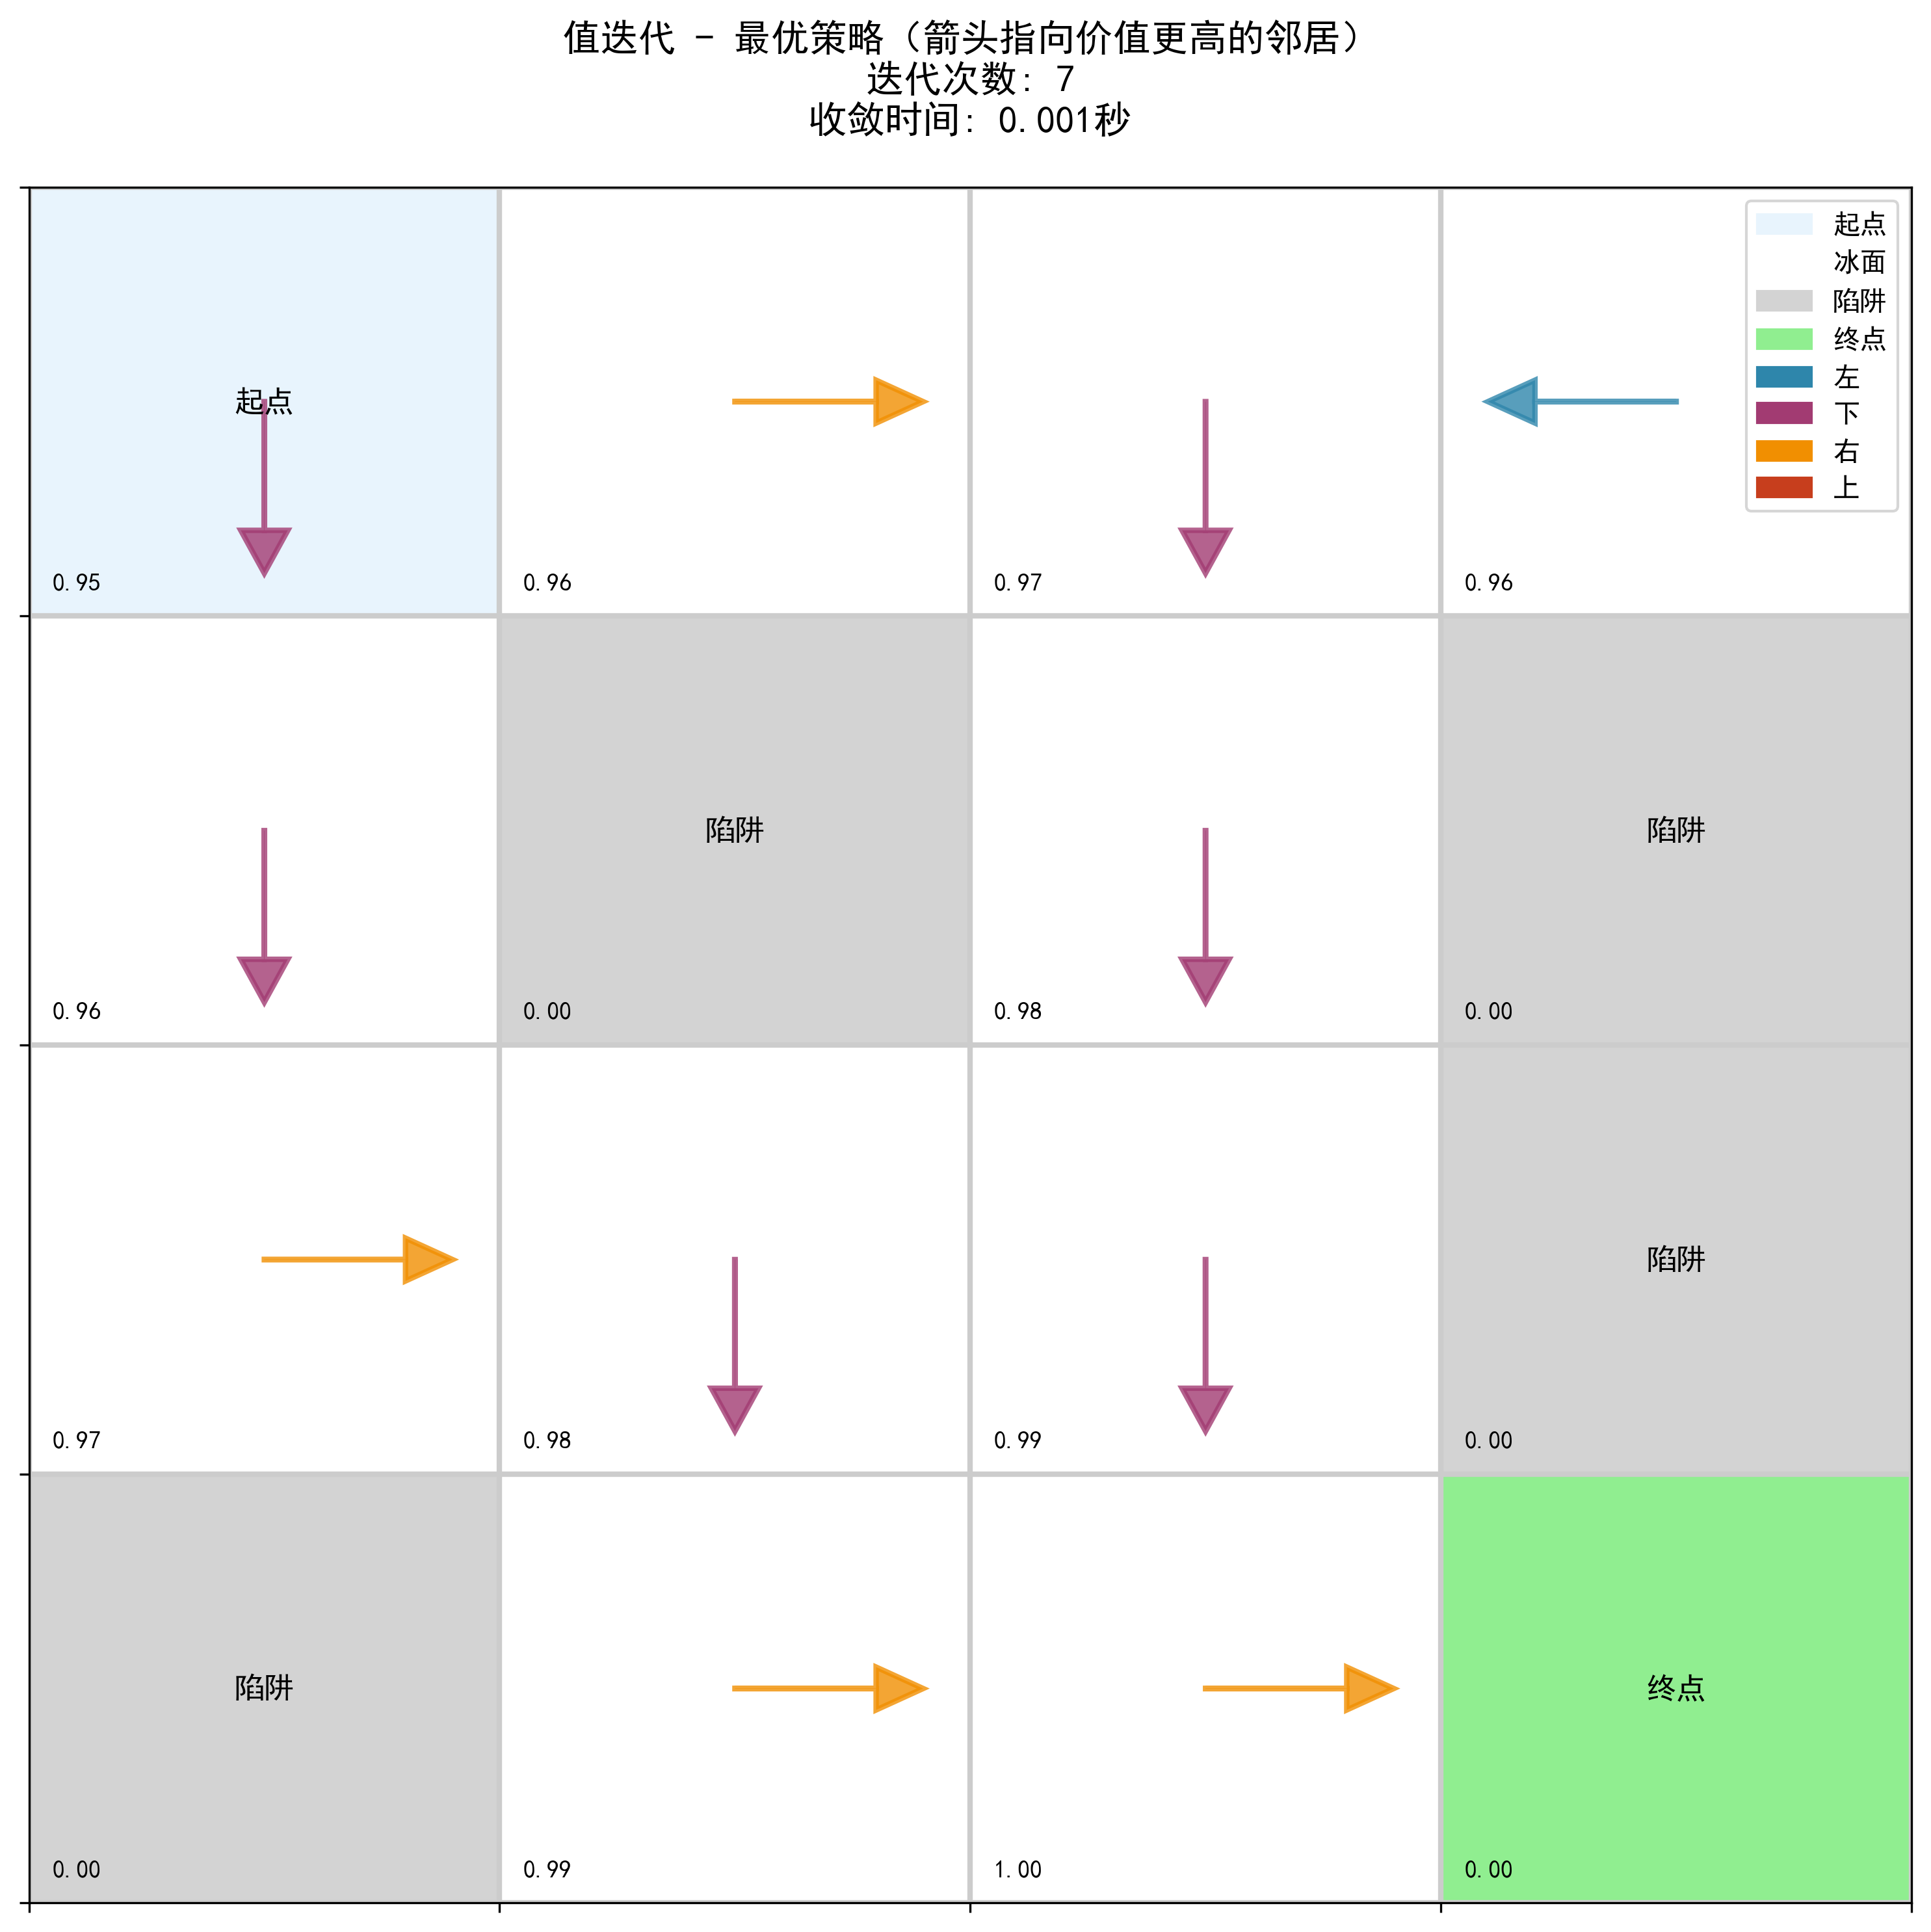

FrozenLake-v1环境结果
P(s‘|s,a)、R(s,a,s’)已知
γ = 0.99、 、$V_{0}^{}$初始化为0
Notes:
这是首次访问MC控制的伪代码。我们首先初始化Q函数和访问计数器。然后，在每个回合中，我们遵循ε-贪婪策略生成一个轨迹。接着，我们从轨迹的末尾开始，逆序计算每个步骤的回报G，并更新首次出现的状态-动作对的Q值。重复这个过程足够多的回合后，Q函数就会收敛到最优动作价值函数。

Slide 18
PART 04
蒙特卡洛方法 (Monte Carlo)
从有模型到无模型的过渡，探索基于采样的强化学习方法。
Notes:
前面两种算法都属于有模型方法，它们需要知道环境的完整模型，也就是状态转移概率P。但在很多现实问题中，我们并不知道环境模型。这时，无模型方法就派上用场了。接下来我们介绍最基础的无模型方法——蒙特卡洛方法。

Slide 19


蒙特卡洛方法：核心思想
无模型 (Model-Free)
无需知道状态转移概率P和奖励函数R，直接从与环境的交互中学习。
基于采样 (Sample-Based)
通过生成大量轨迹，利用平均回报来估计价值函数。
理论基础：大数定律
当采样次数足够多时，样本均值收敛于期望。
Notes:
蒙特卡洛方法的核心思想非常直观，它就像是通过不断地“试错”来学习。它不需要任何环境模型，而是直接与环境进行交互，生成大量的完整轨迹，然后通过计算这些轨迹中状态（或状态-动作对）的平均回报来估计其价值。它的理论基础是大数定律，只要我们采样的轨迹足够多，我们的估计就会无限接近真实的期望价值。

Slide 20

蒙特卡洛方法：策略评估
核心思想：通过采样轨迹的平均回报来估计状态价值函数 V(s)。
首次访问MC (First-Visit)
每次访问MC (Every-Visit)
对每个轨迹，仅当状态 s 首次出现时，用其回报 Gt 更新 V(s)。
对每个轨迹，状态 s 每次出现时，都用其回报 Gt 更新 V(s)。
结论：样本量足够大时，两种方法均收敛到真实值 V(s)。
Notes:
蒙特卡洛的策略评估主要有两种方式：首次访问和每次访问。首次访问MC指的是，在一个轨迹中，我们只考虑状态第一次出现时的回报来更新价值。而每次访问MC则是，状态每次出现，我们都用它对应的回报来更新价值。在样本量足够大的情况下，这两种方法会收敛到相同的结果。

Slide 21


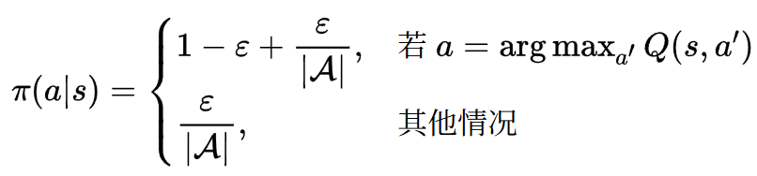
蒙特卡洛控制：探索与利用
探索 (Exploration)
利用 (Exploitation)
尝试新的动作，以发现潜在的更高价值。
选择当前已知的价值最高的动作。
ε-贪婪策略 (ε-Greedy Policy)
以概率1-ε选择当前最优动作（利用）。
以概率ε随机选择一个动作（探索）。
Notes:
在蒙特卡洛控制中，我们面临一个经典的困境：探索与利用的平衡。“利用”是指选择当前我们认为最好的动作，而“探索”则是尝试一些新的动作，看看是否能找到更好的。为了解决这个问题，我们通常采用ε-贪婪策略。它以大概率（1-ε）选择当前最优动作，同时以小概率（ε）随机选择一个动作，从而保证了对环境的持续探索。

Slide 22
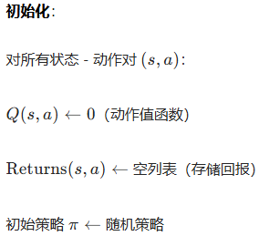
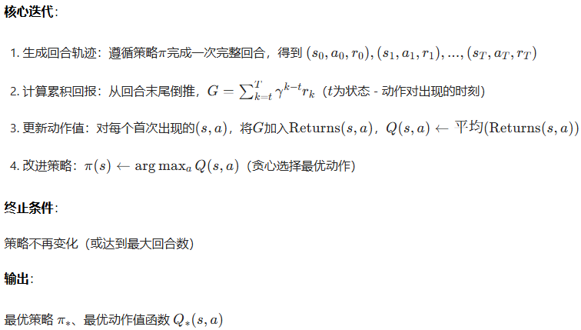
蒙特卡洛控制：伪代码实现
Notes:
这是首次访问MC控制的伪代码。我们首先初始化Q函数和访问计数器。然后，在每个回合中，我们遵循ε-贪婪策略生成一个轨迹。接着，我们从轨迹的末尾开始，逆序计算每个步骤的回报G，并更新首次出现的状态-动作对的Q值。重复这个过程足够多的回合后，Q函数就会收敛到最优动作价值函数。

Slide 23
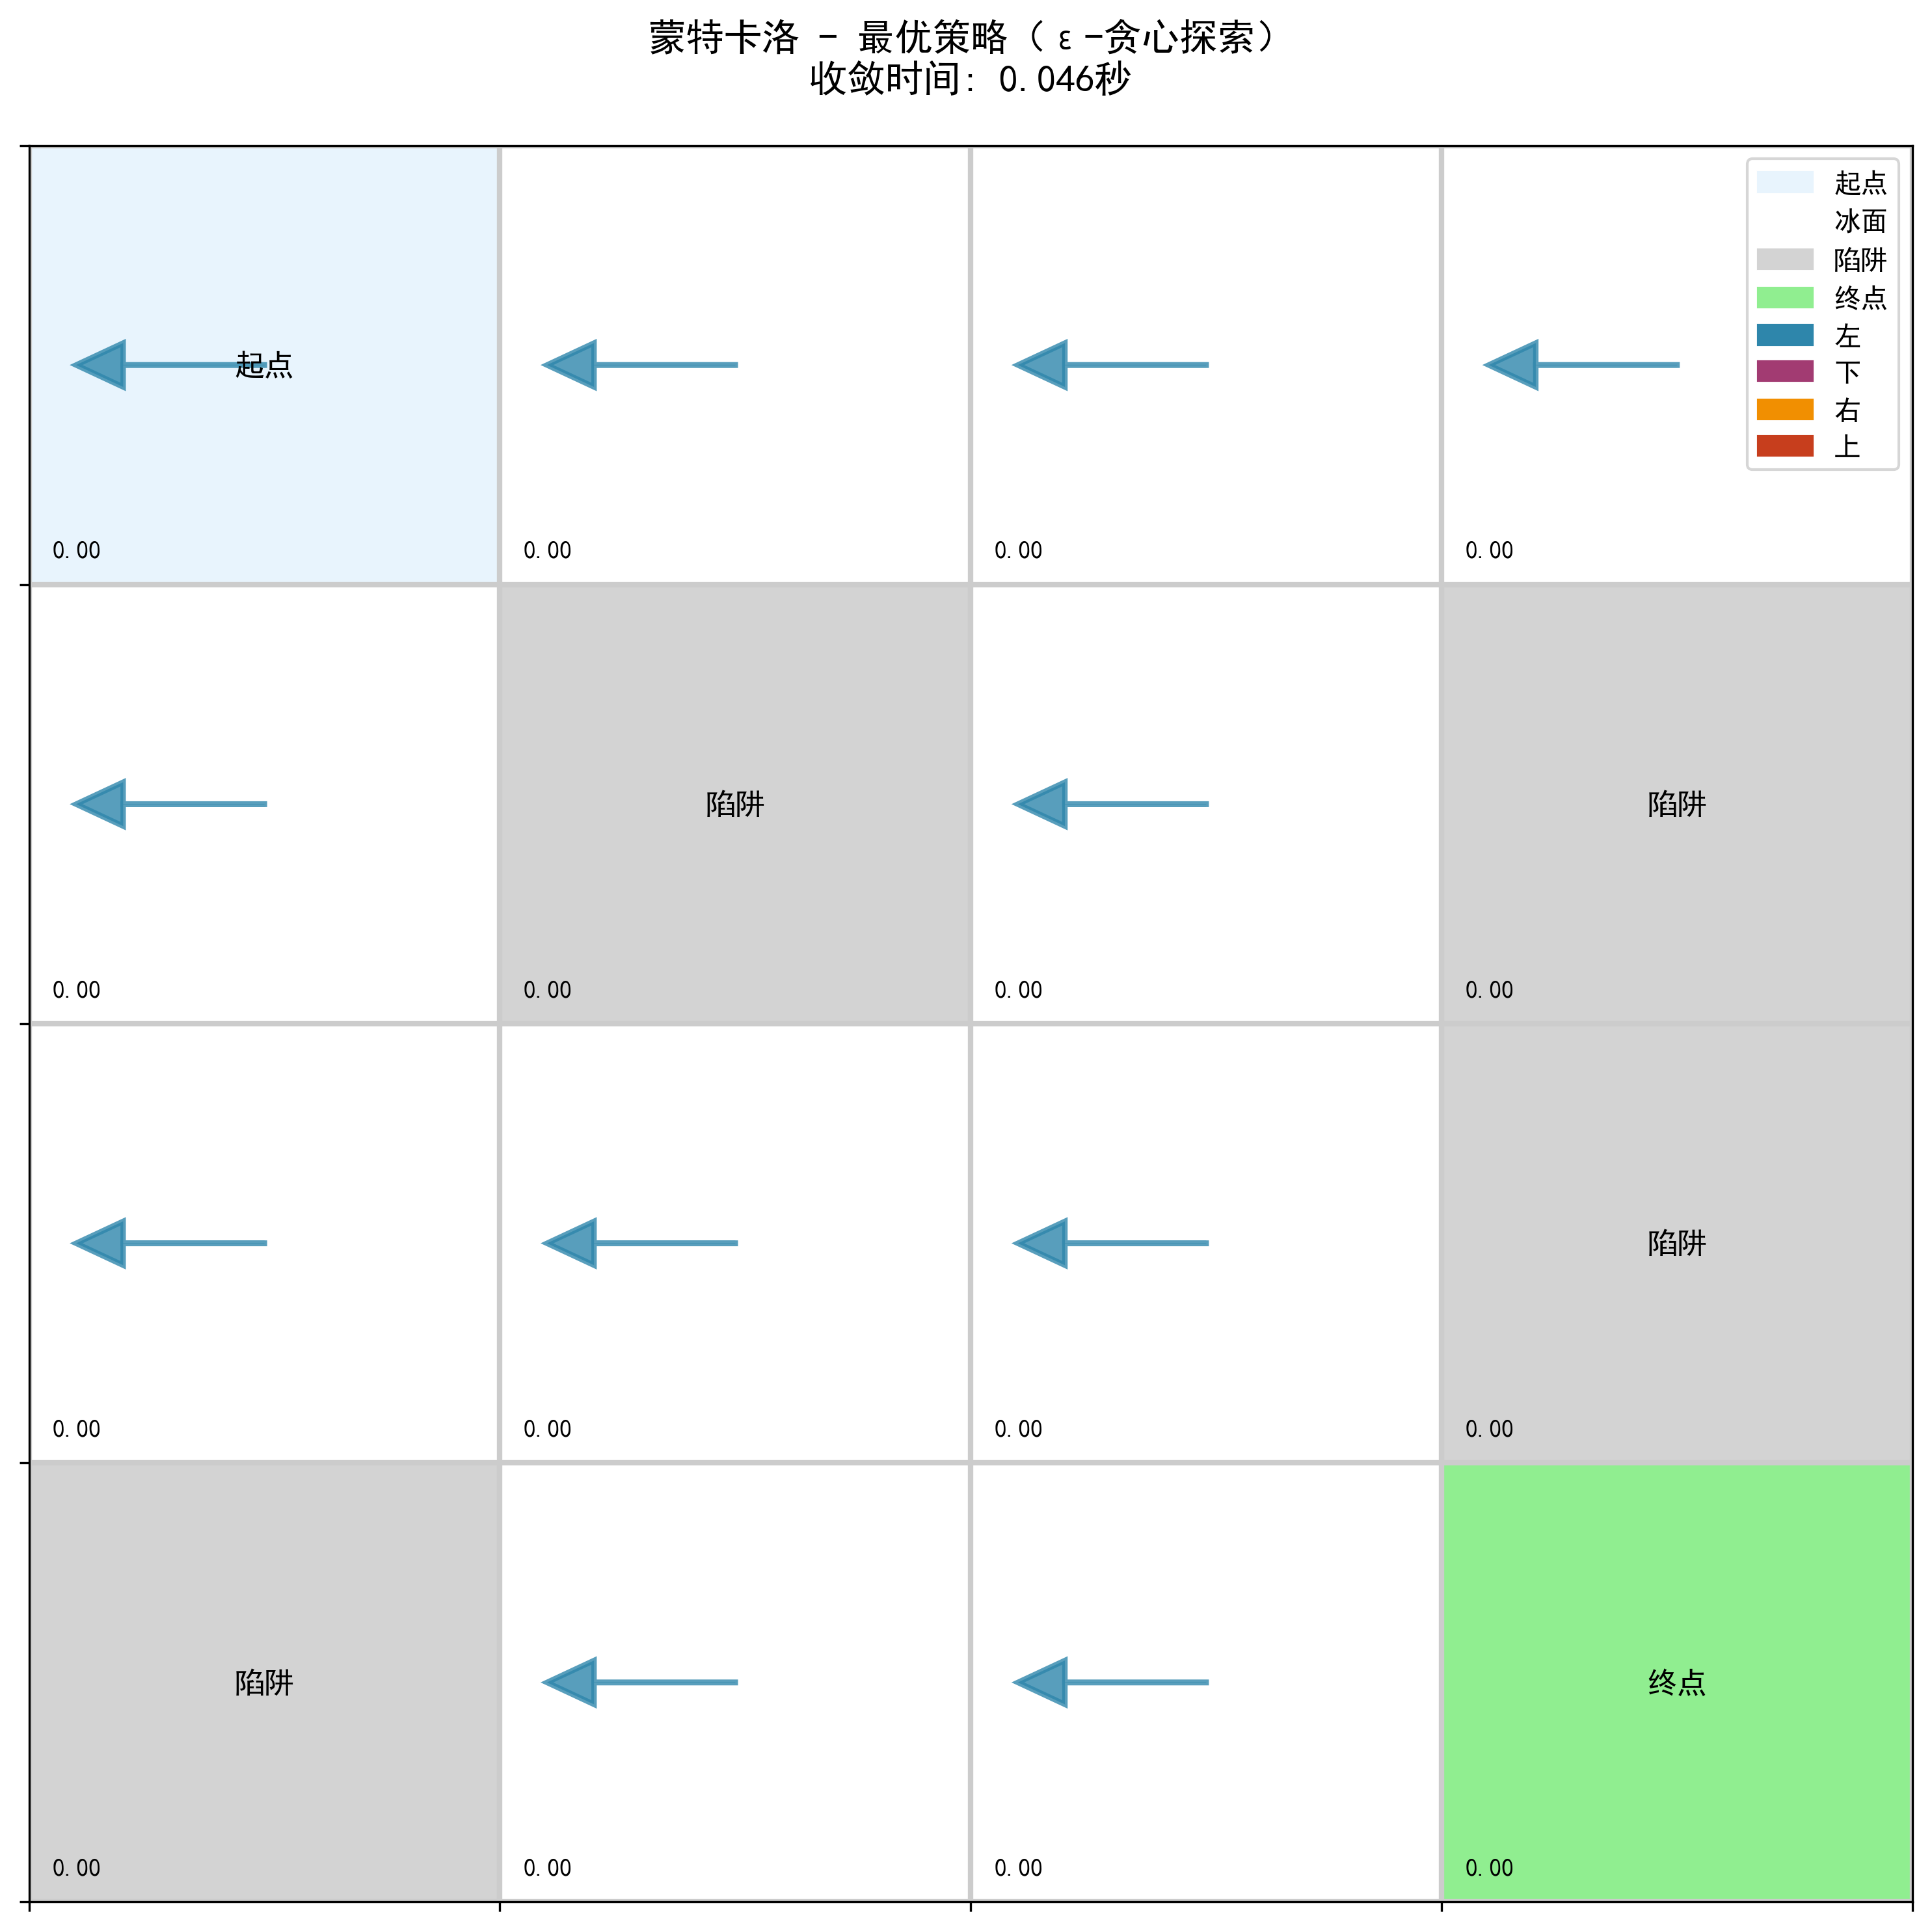
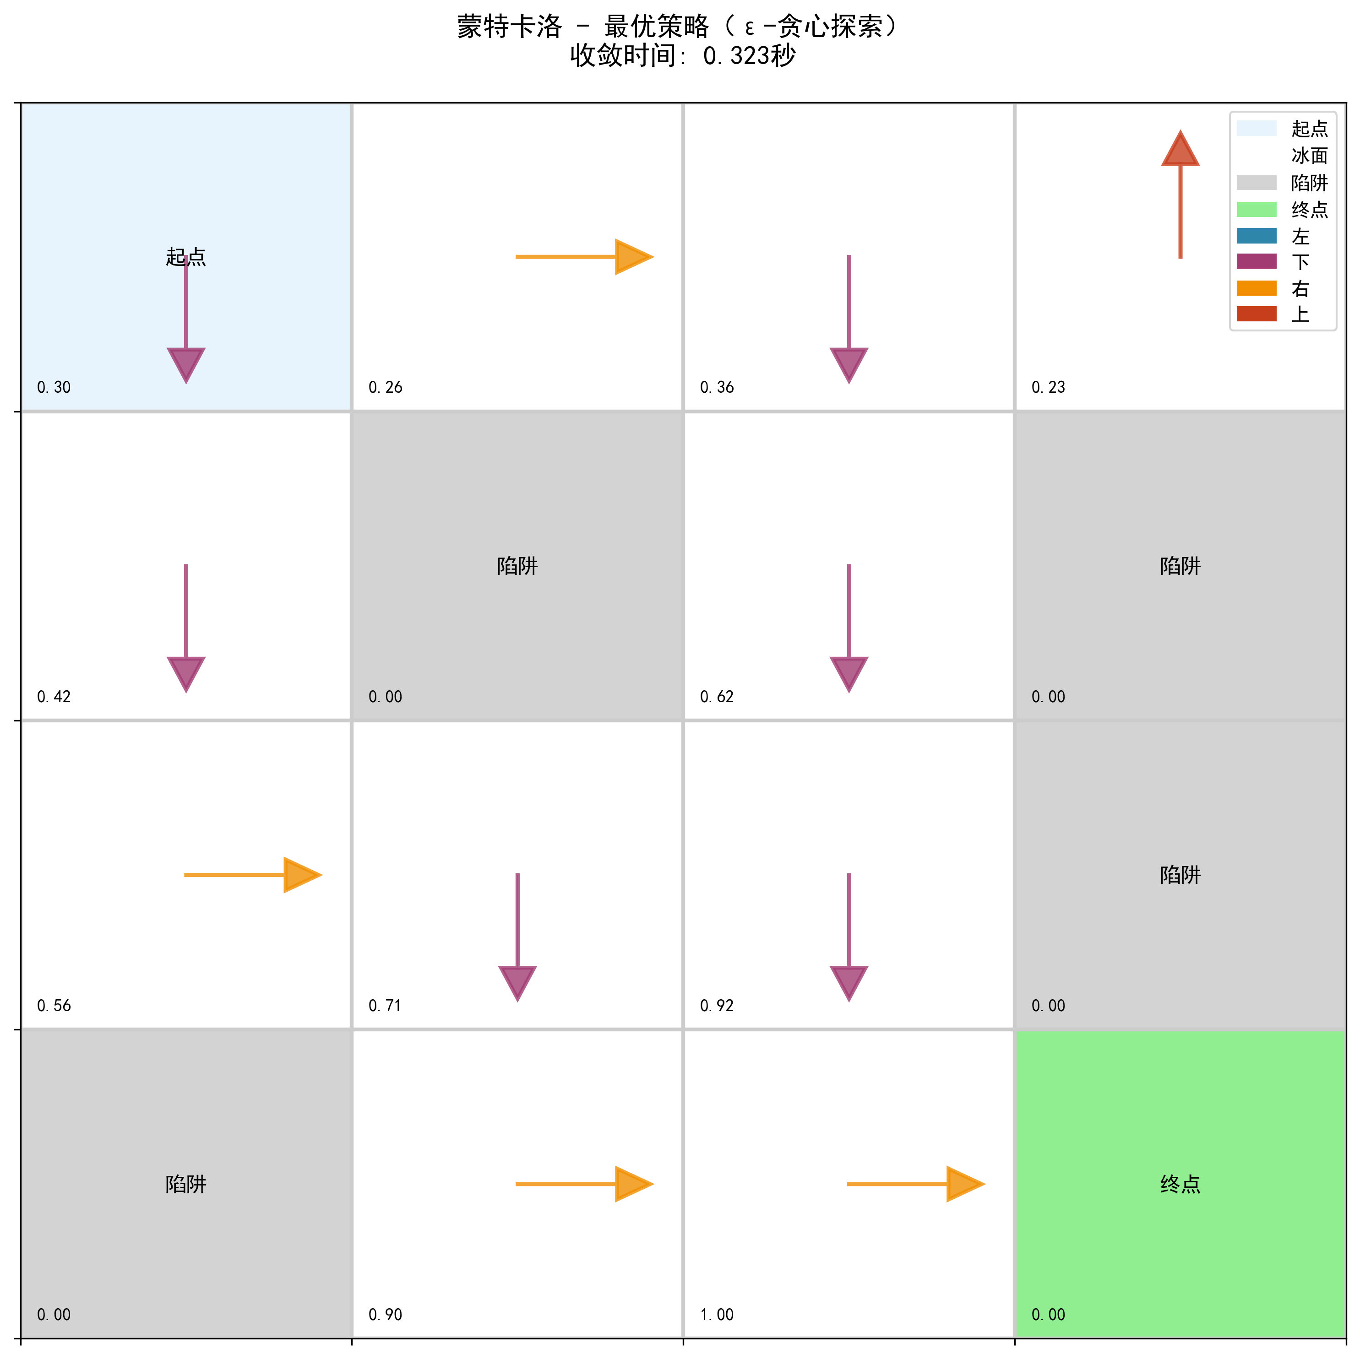


FrozenLake-v1环境结果
P(s‘|s,a)、R(s,a,s’)未知
γ = 0.99、 π为ε-贪婪策略、
ε = 0.5
episode 100
episode 1000
episode 5000
episode 10000
Notes:
这是首次访问MC控制的伪代码。我们首先初始化Q函数和访问计数器。然后，在每个回合中，我们遵循ε-贪婪策略生成一个轨迹。接着，我们从轨迹的末尾开始，逆序计算每个步骤的回报G，并更新首次出现的状态-动作对的Q值。重复这个过程足够多的回合后，Q函数就会收敛到最优动作价值函数。

Slide 24
PART 05
方法对比
Notes:
我们已经学习了三种核心算法。现在，让我们对它们进行一个全面的对比，并讨论在实际项目中应该如何选择。

Slide 25
三种方法核心对比
特性 | 策略迭代 (PI) | 值迭代 (VI) | 蒙特卡洛 (MC)
是否需要模型 | 是 | 是 | 否
是否需要Episode结束 | 否 | 否 | 是
更新目标 | V → π | V → π | Q → π
收敛直觉 | 策略空间爬山 | 价值空间收缩映射 | 大数定律
典型场景 | 模型已知、状态空间小 | 模型已知、状态空间较大 | 模型未知、复杂环境
方差/偏差 | 无方差，有偏差 | 无方差，有偏差 | 无偏差，有方差
Notes:
这张表格总结了三种方法的核心差异。策略迭代和值迭代需要环境模型，因此它们的收敛速度和样本效率都很高，但只适用于状态空间较小的问题。而蒙特卡洛方法最大的优势在于它是无模型的，因此非常灵活，特别适合处理大规模、高维的复杂问题，比如复杂的机器人抓取任务。

Slide 26
PART 06
总结与拓展
Notes:
最后，让我们对今天的内容进行一个简要的总结，并看看未来可以向哪些方向继续深入学习。

Slide 27




总结
有模型算法
无模型算法
最终目标
策略/值迭代，理论扎实，适用于小规模问题。
蒙特卡洛方法，灵活性高，处理复杂高维问题。
三种方法均致力于收敛到最优策略。
拓展方向
Q & A
时序差分 (TD) 方法
欢迎提问与交流
深度强化学习 (DRL)
Thank You!
Notes:
总结一下，今天我们学习了策略迭代、值迭代和蒙特卡洛这三种强化学习的核心求解方法。策略迭代和值迭代是有模型方法的代表，它们高效但依赖于环境模型。蒙特卡洛方法则是无模型方法的入门，它通过采样来学习，为解决复杂问题提供了可能。这三种方法是后续更高级算法，如时序差分方法和深度强化学习的基础。希望通过本次课程，大家能对这些经典算法有一个清晰而深入的理解。我的分享到此结束，谢谢大家！接下来是问答环节。

